Slide 1
Муниципальное общеобразовательное учреждение – средняя общеобразовательная школа № 6 г.Маркса
Разработка занятия
по литературе
8 класс
Тема : «Слово – действие»
Учитель русского языка
и литературы Чермашенцева Т.А.

Slide 2
СТРУКТУРА ЗАНЯТИЯ
Вводная часть.
Теоретическая часть.
Практическая часть.
4.Заключительная часть

Slide 3
ПРАВИЛА ДЫХАНИЯ
Не говори, не запасясь воздухом.
Необходим забор воздуха через нос.
Запас воздуха, необходимого для произнесения очередного речевого такта.
Расходовать экономно воздух, не выдыхая весь воздух до конца.
Вдох и добор воздуха необходим во время люфт - пауз.

Slide 4
ОСНОВНЫЕ КОМПОНЕНТЫ ЛОГИКИ
Логическое ударение – выделение главного слова в предложении.
Логическая пауза – перерыв в речи, диктуемый смыслом высказанного.
Логические мелодии – определяются взаимоотношениями логических пауз, логических ударений.
Логическая перспектива – способность сквозь отдельные фразы высказать мысль.

Slide 5
ПОДТЕКСТ
Подтекст- это внутренняя жизнь слова. Функциональное назначение подтекста можно прочесть так: в нем мы выражаем внутренний смысл слов, активно направленный к выведению главной идеи произведения. К.Станиславский сказал: « В театр ходят за подтекстом, а текст можно и дома прочесть».

Slide 6
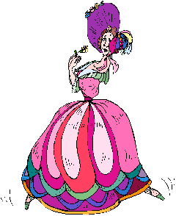
текст №1
Прочитайте про себя, проставьте логическое ударение, тем самым выясните, сколько подтекстов в данном отрывке.
«Лизетта»
Лизетта – чудо в белом свете,
Вздохнув, я сам себе сказал.
Умом цвела в весеннем свете.
Лизетта – чудо в белом свете.
Когда же злость её узнал…
Лизетта - чудо в белом свете,
Вздохнув, я сам себе сказал.
В тексте два подтекста: Один – выражает восхищение, другой – разочарование).

Slide 7
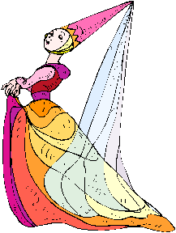
Текст №2
Количество подтекстов? Расставьте логическое ударение, используя свойства голоса, прочитайте так текст, чтобы слушателям сразу стало ясно, где граница подтекста.
«Сказка о мертвой царевне и семи богатырях» А.С. Пушкин
На девичник собираясь,
Вот царица, наряжаясь
Перед зеркальцем своим,
Перемолвилася с ним:
«Я ль, скажи мне, всех милее,
Всех румяней и белее?»
Что же зеркальце в ответ?
«Ты прекрасна, спору нет;
Но царевна всех милее,
Всех румяней и белее».
Как царица отпрыгнёт,
Да как ручку замахнет,
Да по зеркальцу как хлопнет,
Каблучком-то как притопнет!...
«Ах ты, мерзкое стекло!
Это врешь ты мне назло.
Как тягаться ей со мною?
Я в ней дурь-то успокою…
Вишь какая подросла!...»

Slide 8
Прочитайте так текст, чтобы слушатели легко могли представить, как выглядят герои, представленные в тексте.
Шел Прокоп, Прокоп, Прокоп.
Шла Прокопиха, Прокопиха, Прокопиха.
Шли прокопинятки, прокопинятки, прокопинятки.
( В ходе выполнения этого задания, выясняется, что Прокоп - полноватый человек, Прокопиха- кокетка)

Slide 9
Переведите этот текст, используя слова, существующие в русском языке. Не забудьте, вам нужно будет определить часть речи каждого абстрактного слова.
Сяпала колуша по напушке и увазила бутявку. Волит: «Колушата,колушата!»
Колушата присяпали и бутявку стрямкали. «О,О!»-волят колушата. Колуша вазит: колушата на сёпати титят и дрыжками ролтыхают.

Slide 10
Возможный вариант перевода
Шла курочка по двору и увидела червячка. Зовет: «Цыплятки,цыплятки!»
Цыплятки прибежали и червячка съели. «О,О!»-закричали цыплята. Курочка видит: цыплята на земле лежат и лапками болтают.

Slide 11
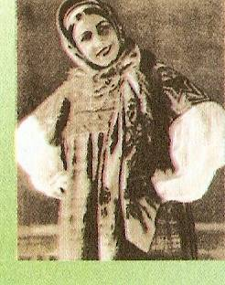
ИЗВЕСТНЫЕ АКТЕРЫ САРАТОВСКОЙ ОБЛАСТИ
Русланова Лидия Андреевна (1900-1973)
Певица, заслуженная артистка РСФСР. Родилась в Петровском уезде Саратовской губернии. В 1914 – 1916 гг. брала уроки пения в Саратове у профессора консерватории М.Е.Медведева. Как эстрадная певица дебютировала в 1923 г. Главное место в её репертуаре занимали русские народные песни. Л.А.Русланова – первая исполнительница всенародно любимых песен «Катюша», «В землянке», «По долинам и по взгорьям» и других.

Slide 12
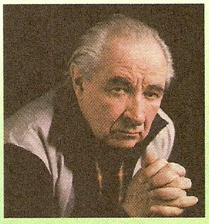
Лебедев Евгений Алексеевич (1917-1997)
Актер театра и кино, народный артист СССР.
Уроженец г. Балаково.
Окончив в 1940 г. Московское театральное училище,
работал в Тбилисском ТЮЗе, Ленинградском театре
им. Ленинского комсомола. Работы Лебедева отмечены
Ленинской и двумя Государственными премиями СССР.
В городе Балаково имя артиста носит драматический театр.

Slide 13
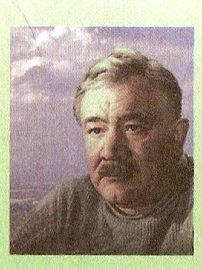
Андреев Борис Федорович (1915-1982)
Актер, народный артист СССР, лауреат Государственных
премий СССР. Уроженец города Саратова. В 1937 г.
окончил Саратовский театральный техникум. Играл
на сцене Саратовского драматического театра. Широкую
известность приобрел как киноактер. В образах своих
героев Б.Ф. Андреев раскрывал душевную щедрость,
широту русского народного характера. Наиболее известные
фильмы с его участием: «Трактористы», «Два бойца»,
«Большая семья», «Оптимистическая трагедия»,
«Илья Муромец», «Мое дело».

Slide 14
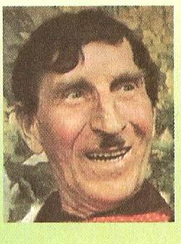
Филиппов Сергей Николаевич (1912-1990)
Актер театра и кино, народный артист России.
Родился в г. Саратове. В 1933 г. окончил балетное
отделение Ленинградского эстрадно-циркового
техникума. С 1935 г. по 1965 г. играл на сцене
Ленинградского театра комедии. В кино снимался
с 1937 г. Широкую популярность актеру принесли
комедийные роли в фильмах «Золушка», «Неуловимые
мстители», «Двенадцать стульев», «Не может быть»,
«Иван Васильевич меняет профессию», «За спичками».

Slide 15
Табаков Олег Павлович (1935)
Актер театра и кино, режиссер, педагог, народный
артист СССР, лауреат Государственных премий СССР
и РСФСР. Родился в Саратове. Занимался в драматическом
кружке при Саратовском Дворце пионеров. Окончил школу-
студию МХАТ «Современник». С 2001г. – художественный
руководитель МХАТ им. А.П.Чехова. В кино снимается
с 1957 г., с его участие вышло более 100 фильмов.

Slide 16
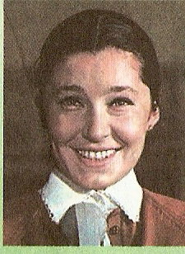
Заклунная Валерия Гавриловна
Актриса театра и кино, народная артистка Украины.
Родилась в городе Энгельсе. Окончила школу-студию
МХАТ. Снималась в фильмах: «Сибирячка», «Особо
важное задание», «В небе ночные ведьмы», «В бой идут
одни старики», «Место встречи изменить нельзя».
За исполнение роли Катерины в фильмах «Любовь земная»
и «Судьба» удостоена Государственной премии СССР и
золотой медали им. А.Довженко.

Slide 17
СПАСИБО!

